Slide 1

11 Sukupuolikromosomeissa periytyy moniin ominaisuuksiin vaikuttavia alleeleita
Kromosomit luokitellaan
autosomeihin
Sukupuolikromosomeihin
Sukupuolikromosomeja ovat mm.
nisäkkäillä X ja Y ♂ XY ♀ XX
linnuilla Z ja W ♂ ZZ ♀ ZW

Slide 2
Eläinten sukupuolen määräävät yleensä sukupuolikromosomien geenit
Uros (nisäkäs)
siittiöissä on joko X tai Y –kromosomi
Naaras (nisäkäs)
X ja Y- kromosomit ovat keskenään erilaiset
Siittiö määrää jälkeläisen sukupuolen
X + X -> naaras
X + Y -> uros
munasolussa on aina X – kromosomi
Y-kromosomista puuttuu X-kromosomin vastinalleelit

Slide 3
Monilla hyönteisillä kromosomiluku määrää sukupuolen
1. Sukupuolikromosomien määrä määrää sukupuolen, mm. heinäsirkat
naarailla on kaksi sukupuolikromosomia
2. Koko kromosomiston määrä määrää sukupuolen, mm. mehiläisillä
koiraat (n) syntyvät hedelmöittymättömästä munasolusta
koirailla yksi
koiraat tuottavat siittiöitä joissa joko on tai ei ole sukupuolikromosomia
naaraat (2n) syntyvät hedelmöittyneestä munasolusta

Slide 4
Ympäristö voi vaikuttaa sukupuoleen
Ympäristö voi vaikuttaa yksilön hormonitoimintaa ohjaaviin geeneihin ja sitä kautta yksilön sukupuoleen
Lämpötila yksilönkehityksen varhaisvaiheessa voi määrätä sukupuolen
(mm. kilpikonna)
Olosuhteiden muuttuessa yksilö voi vaihtaa sukupuolta
(mm. vuokkokala)
Myös ympäristömyrkyt ja ympäristössä olevat sukupuolihormonit voivat vaikuttaa eliöiden sukupuoleen

Slide 5
X-kromosomin resessiiviset alleelit ilmenevät yleisemmin miehillä kuin naisilla
Ilmentääkseen X-kromosomissa olevaa resessiivistä ominaisuutta, naisella tulee olla resessiivinen alleeli kaksinkertaisena
Resessiivinen ominaisuus X-kromosomissa ilmenee miehillä, sillä Y-kromosomista puuttuu vastinalleeli
X-kromosomissa periytyviä resessiivisiä ominaisuuksia ovat
punavihervärisokeus
verenvuototauti eli hemofilia

Slide 6
Sukupuu kertoo ominaisuuden periytymistavasta
Sukupuun avulla voidaan tutkia jonkin ominaisuuden periytymistapaa
Sukupuun avulla voidaan selvittää
geenin sijainti
autosomi
sukupuolikromosomi
mitokondrio
onko alleeli
dominoiva
resessiivinen

Slide 7
Sukupuu kertoo ominaisuuden periytymistavasta
Dominoivan alleelin aiheuttama fenotyyppi ilmenee kaikissa sukupolvissa
Resessiivisen alleelin aiheuttama fenotyyppi voi esiintyä piilevänä monen sukupolven ajan
Mitokondrioiden alleelit periytyvät aina äidiltä
ilmenevät kaikissa jälkeläisissä

Slide 8
Sukupuu kertoo ominaisuuden periytymistavasta
Sukupuolikromosomeissa olevien alleelien periytyminen on sukupuoleen sitoutunutta
Y-kromosomissa olevat alleelit ilmenevät vain koirailla
X-kromosomin resessiiviset alleelit ilmenevät yleisemmin koirailla kuin naarailla
X-kromosomin dominoivat alleelit ilmenevät yhtä usein sekä koirailla että naarailla

Slide 9
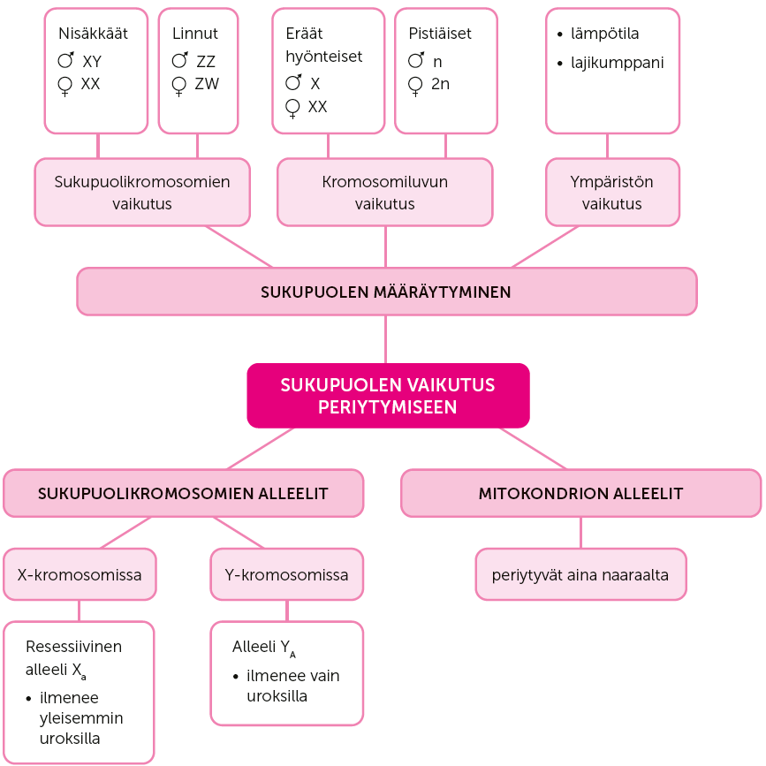
Tiivistelmä
osa 1

Slide 10
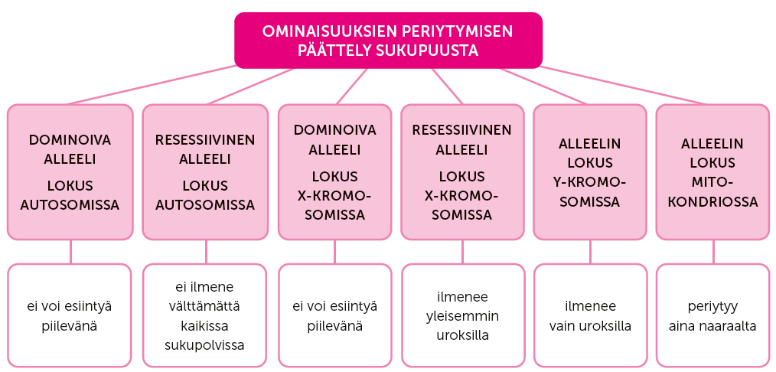
Tiivistelmä osa 2

